Slide 1
天空时讯
《央视财经评论》：
组建不动产登记局 房价或马上跌

Slide 2
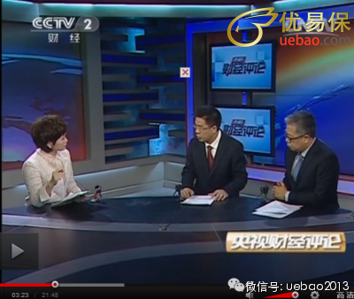
《央视财经评论》：
组建不动产登记局、房价或马上跌

Slide 3
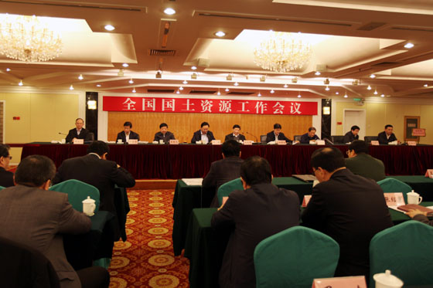
近日，在北京举行的全国国土资源工作会议上，国土资源部宣布2014年国土部将建立不动产统一登记信息平台。从制度上为不动产统一登记做好基础工作。

Slide 4
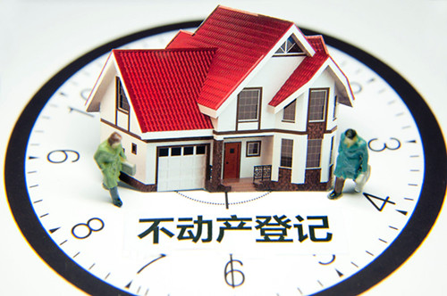
日前，在召开的全国国土资源工作会议上，国土部副部长、党组副书记、国家土地副总督察徐德明先生明确地表示，国土部将尽快协调有关部门建立部际联席会议制度，加快组建不动产登记局。不动产统一登记制度再提速，会对市场带来怎样的影响？曾经各自为政的十余个相关部门，如何通过部际联席会议协调统一？
央视财经频道主持人沈竹和著名财经评论员马光远、刘戈共同评论。
国土部加快组建不动产登记局，不动产“信息孤岛”将终结，不动产登记制度能否撼动高房价？房产税开征脚步会否因此加速？

Slide 5
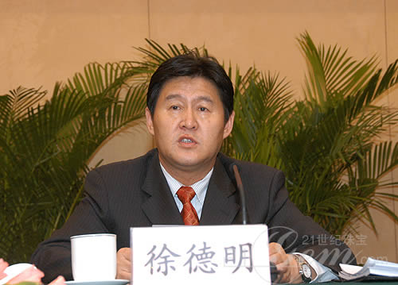
国土资源部副部长 徐德明
徐德明（国土资源部副部长）：首先落实好统一登记机构和统一登记依据，加快组建不动产登记局，机构人员要到位，抓紧研究出台不动产统一登记条例，为全面开展不动产统一登记提供法律依据。
会议提出由国土资源部负责指导监督全国土地、房屋、草原、林地、海域等不动产统一登记职责。基本做到登记机构、登记簿册、登记依据和信息平台四统一。目前，我国现行的不动产登记处于分部门管理。土地在土地管理部门登记，房屋在房产管理部门登记，草原、滩涂在农业部登记，林业资源在林业局登记。即便是同种类的不动产，各省登记也处于信息孤岛状态。全国不动产登记基本上处于网格化的孤立状态。
2013年11月，国务院常务会议已经提出整合不动产登记职责，建立不动产统一登记制度。这是国务院机构改革和职能转变方案的重要内容。有不少专家认为，不动产登记制度加速落地的另一个原因，就是为了推进房产税立法进程。只有全国实行统一的不动产登记，才能掌握纳税人在全国拥有房地产的信息，保证税收。同时，对于公众关注的防腐败、抑制房价等问题，也将会有积极意义。

Slide 6

马光远：不动产登记制度将为未来不动产的管理、确权、交易奠定良好的信息基础
我觉得是把中国所有的不动产，用统一的部门、统一的法律、统一的全局部署来登记，登记完以后，就改变了目前土地一个部门，房产一个部门，林地一个部门，甚至房产在多个部门的局面。这给我们未来整个不动产的管理，不动产的确权，不动产未来的交易，奠定了一个好的信息基础。因为以前很混乱，一个房子有可能在好几个部门，你的一个房子，地在一个部门，房子又在另一个部门，这个情况可能也只有在少数国家才有。事实上，我们认为是个大陆法系，罗马法以来，大陆法是所有的国家在不动产方面只能统一登记，要么在司法部门登记，要么在行政部门登记。所以我们的《物权法》出台以后，就要求建立统一登记制度。
这么多年来，我们一直在推动这个工作，所以这个局的成立，事实上确立了一个机构。这个机构主要负责什么？全国的不动产，房子、土地、林地，所有的不动产的东西都在这个部门来管理。它是在我们建立整个不动产统一制度以前，因为这些部门现在都有登记的权利，但怎么样把这些信息统一移交到一个部门，这是整个统一登记制度的一个过渡过程，所以这个会议很重要。因为不动产统一登记也涉及到部门权利的划分问题，权利背后它是有利益的。所以我觉得第一个，我们要在六月份以前，把这个法规建立出来，因为按照我们的《物权法》，必须是国务院的法规法律才能制定这么一个制度。第二点，建立一个机构，中国所有的不动产都要统一到这个地方来登记，只有一个部门。所以为什么要联席呢？联席里边肯定有很多协调的工作，信息有时候可能很混乱。比如说并不是说每一个城市的房子都在它的住房管理部门来的，现在北京市，比如说哪一年以前的，它不交易的话，你根本不知道。这意味着什么呢？我们不仅仅在统一登记，而且要把以前一些漏登，错登的，都一一改正。
《央视财经评论》评论员

Slide 7
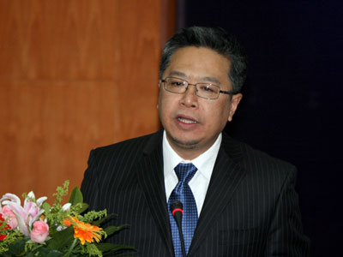
刘戈：不动产登记是信息明确的过程 同时也是确权的过程
这件事情它应该是一个必做的事情，在很早的时候就应该建立起来这样一个制度。现在相关信息散布在各个地方，我们要把它集中起来，可以在一个系统里面清晰的看到所有我们所需要的信息。我看过一些房产证，你的住宅面积，在建筑面积上这一栏是非常清晰的，有住建部门给你盖的戳。还有一栏土地，像我们在城市，住的可能都是塔式楼，那么这一片地里面，到底算你占了多少土地面积呢？这一栏是空着的。所以这个过程，不但是一个信息明确的过程，同时也是一个确权的过程，你的权利最后也通过登记被确立起来了。我们把所有的，实际上每一个房子，每一片草原，每一片林地，都像给他发个人的身份证和户口本一样，清晰的把它确定下来。
我们现在的房产是非常复杂的。我们现在有商品房，有经济适用房，还有很多农村的集体财产，这些房子不要说它的属性，就说技术上面，建筑面积和使用面积到底怎么计算？我们的商品房现在基本按照统一的方式来进行测算，还有很多房子测算的时候，是非常模糊的，有的甚至是50年前，60年前算过的，这些原来的历史遗留问题怎么样衔接起来，按照什么样一个口径，都必须开会研究，这样的话，可以把以后我们所需要的这些信息都整理清楚。房子除了大小以外，还有很多重要的信息，比如说它在历史上交易过多少次？交易的时候他的法律文件是不是做的充足？是不是还有财产纠纷？所有的这些东西都应该有一个清晰的表格。然后这个表格怎么填？各个部门之间要取得统一，这样的话，拿出来一个东西，大家最后一看是一目了然的，既非常清晰，又非常安全。
《央视财经评论》评论员

Slide 8
马光远：不动产登记制度会揪出很多问题、可能会出现抛售现象
首先，我们看到有些开发商，包括潘石屹他在讲，他说这个制度一旦推行，房价会大跌。这个话的信息量太大了。第一，我们这么多年一直没有搞清楚过，究竟有多少房子？不动产统一以后，可能通过这么一个普查的功能，会告诉我们中国有多少房子。按照潘石屹的说法是房子太多了，而不是太少了。第二，不动产统一制度会揪出很多问题，有些人那些见不得人的房子，他必须在不动产统一登记之前把它抛售。再一个，不动产统一制度给中国房地产未来的长效机制，包括短期的调控会造成什么影响？我们以前的限购、限贷，包括房产税，这些之前的调控举措，事实上在地方上很轻易地被化解，为什么？一方面没有联网，一方法没有统一登记。
《央视财经评论》评论员

Slide 9
刘戈：通过不动产登记可得到大量数据 有利于市场判断
因为房子是一个大额的财产，如果你不登在自己的身上，也会登记在直系亲属的身上。据我所解，去年北京的二手房房价总体上涨得很快，但是这里面有一个特点，小户型的一室一厅的房子，可能是上涨最快的，大户型的房子有的没怎么上涨，甚至在有些地方还有所跌落。我不知道这个互相之间是不是有一个因果关系，但从理论上来说，房子如果是非常清晰的，虽然我们现在有很严格的规定，就是说只有自己，或者自己的委托人才能够查。但是从技术上来说，一旦全部联网了以后，你很难躲避。就像马老师讲的，如果这个房子的来路不正，或者你的财产来源不清晰的话，你会觉得这是一个雷。这个雷顶在头上，不如先把它的引线拆除。怎么拆除？先卖掉。
现在的关键还有一个背景就是大数据，大数据其实可以解决很多的问题。当现在我们的信息标准了，统一了，然后可查询了以后，我们从这个房地产的信息里头可以得到大量的数据，这些数据一方面对我们的征税有作用，另一方面对于整个我们宏观经济的运行，不动产的现状等所有的这些情况，都可以产生非常精准的一种判断。
《央视财经评论》评论员

Slide 10
马光远：不动产登记制度开始实施后 不排除中国的二手房出现抛售的热潮
最主要做到的是什么？就是把这个很多年的信息黑幕给打开了。以前中国房地产市场就是经济学上讲的柠檬市场，信息完全不对称，究竟有多少房子，每个人有多少房子，一个城市有多少房子，我们都是不知道的，不动产统一以后，房子大家数有了。第二，我们以前的很多的制度举措就会行之有效，比如征房产税，从第二套房开始征，不动产统一以后，就有依据了。所以无论是短期的调控举措的有效性，还是信息的公开，还是未来的长效机制，它都能够起到很好的作用。所以我觉得未来一旦不动产统一制度的框架一出来，并且开始实施的时候，不排除中国的二手房出现抛售的热潮。
《央视财经评论》评论员

Slide 11

聂梅生：不动产登记是建立基础数据的第一步
从整个来说，在大数据时代，房地产这么一个大的产业，它的基本家底进入这样一个不动产的系列当中去，这是一个基础性的数据的工作。它不光是房地产，当然还有其他类型的不动产。统一进行登记，这个统一很重要，就是摸清以土地为中心的不动产的家底，这是建立基础的一个数据的第一步。这个如果没有，后面就都谈不上。
第二步，摸清家底有了数据之后，才能定标准，没有数据就没有标准。比如说和房地产密切相关的就是房地产税，房地产税的前提，房在哪儿，地在哪儿，它们加在一起又在哪儿。这个数据如果都没有，你对谁收税？和房地产另外一个非常密切相关的，就是这一次三中全会所讲的农村的集体建设用地和国有土地之间怎么样能够形成一个市场化的一个同地、同权、同价，这个是有非常深远的意义的。
全国工商联房地产商会创会会长 《央视财经评论》特约评论员

Slide 12

愉快周末

Slide 13



Slide 14

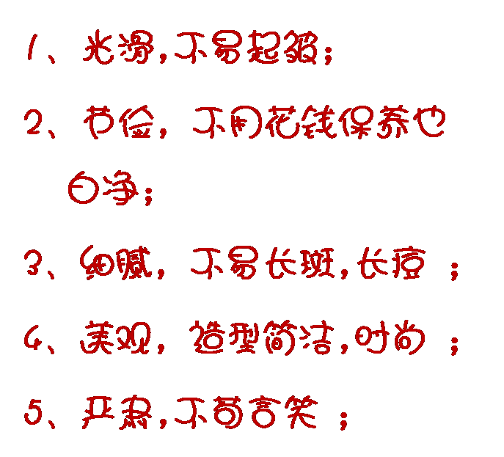

Slide 15
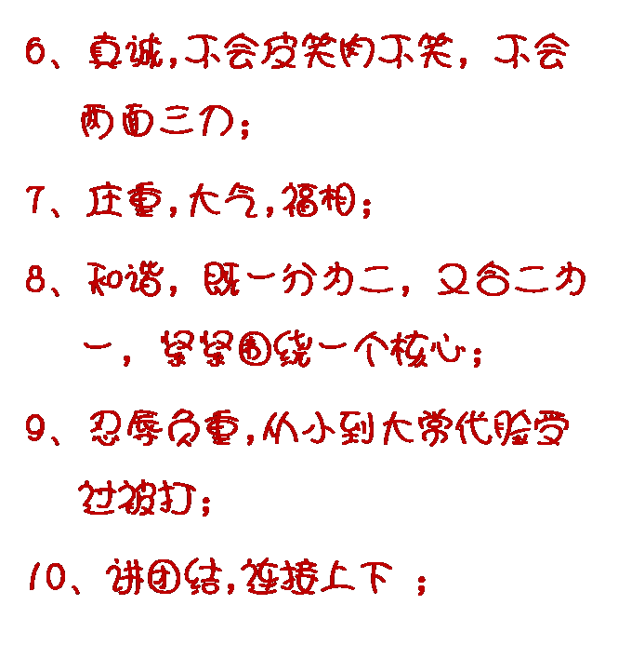


Slide 16



Slide 17

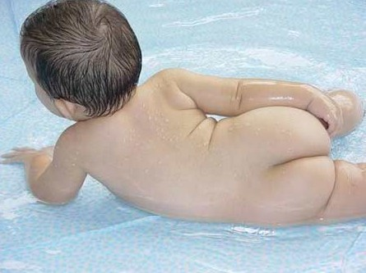

Slide 18
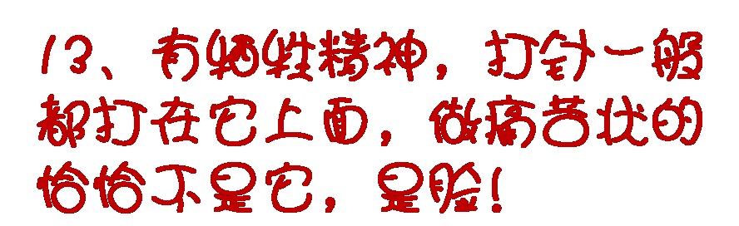
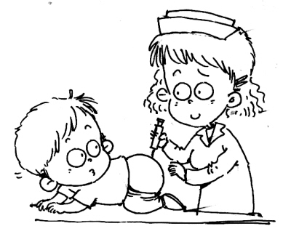


Slide 19



Slide 20

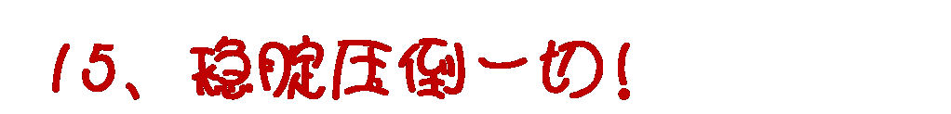

Slide 21



Slide 22
点亮人生

Slide 23
学会分解目标
一位成功的企业家在做一次演讲的中途，拿出一些五颜六色的纸带，分发给每一位听众，要求大家通过目测的方式，裁下一段30cm的纸带。
随后，又要求每一位听众裁出150cm和600cm的纸带各一段。
大家裁完后，企业家掏出一把卷尺，仔细测量一条条纸带，并公布了最终的结果：
30cm一组，平均误差不超过6％；
150cm一组：平均误差上升为11％；
600cm一组，平均误差高达19％，个别的居然相差100cm。

Slide 24

目标越小、越集中，就越容易接近；目标越大、越宽泛，越容易偏离。要提高成功的概率，每次成功一小步就可以了。

Slide 25


